Slide 1
Sandsynlighedsteori og statistik Kapitel 8. Inferens med to stikprøver (afsnit 8.1-8.5 (alt))
Allan Leck Jensen
alj@ece.au.dk

Slide 2

Eksperimentelt design
Det giver kun mening at sammenligne to stikprøver, hvis de har næsten alt til fælles, og kun adskiller sig på ganske få punkter
Vi sammenligner to populationer ved hjælp af to stikprøver. Vi er interesserede i, om der er forskel på de to populationers middelværdi
Eksempel: Et nyt produkt til at gøre sko vand- tætte skal testes. Forskellige test-personer skal gå med sko, der enten er imprægneret med det nye eller med det nuværende produkt, i en måned, hvorefter skoenes grad af vandtæthed måles
Design 1: 10 personer får nye sko imprægneret med det nye produkt, 10 personer får gamle sko imprægneret med det gamle produkt
Er det et godt design?
Nej! Skoene skal have samme alder.

Slide 3
Eksperimentelt design
Design 2: 10 personer får nye sko imprægneret med det nye produkt, 10 personer får nye sko imprægneret med det gamle produkt
Skoen er den eksperiementelle enhed (experimental unit). Hver sko bliver udsat for en af to mulige behandlinger (treatments), og det vi måler er skoens grad af vandtæthed efter 1 måneds brug, d.v.s. responsen på behandlingen (response)
Population 1 er sko med ny behandling, population 2 med gammel. Begge stikprøver har en stikprøvestørrelse på 20 (2 sko pr. person)
Randomisering: Vi bør lade det være tilfældigt, hvilke personer der modtager sko med den ene og den anden imprægnering for at jævne forskelle mellem de to grupper ud. F.eks. kan det give skævheder, hvis de yngste testpersoner får ny imprægnering og de ældste får gammel
Er det et godt design? Hvad giver variation i data?
Er de to stikprøver uafhængige?
Ja, men det behøver de ikke at være – se design 3.

Slide 4
Eksperimentelt design
Design 3: 20 personer får et nyt par sko, hvor den venstre er imprægneret med det nye produkt og den højre med det gamle
Vi har udnyttet, at hver testperson formodentlig kommer til at bruge venstre og højre sko lige meget. Vi har fjernet variation fra, at nogle testpersoner bruger deres sko mere end andre i løbet af testperioden
Er det et godt design? Kan vi fjerne mere uønsket variation?
Design 4: 20 personer får et nyt par sko, hvor den ene er imprægneret med det nye produkt og den anden med det gamle. Det er tilfældigt (randomiseret) for hver person, hvilken sko (højre/venstre), der er imprægneret med hvilket produkt
Måske slider højrehåndede personer mere på højre sko end på venstre, fordi de sparker til ting med højre fod?

Slide 5
Eksperimentelt design
Der er basalt set to forskellige designs, vi skal se på:
To uafhængige stikprøver
To stikprøver, hvor observationerne er parvist afhængige
Desuden skelner vi mellem, om begge stikprøver har stor stikprøvestørrelse (ca. 30 eller derover), eller ej.

Slide 6
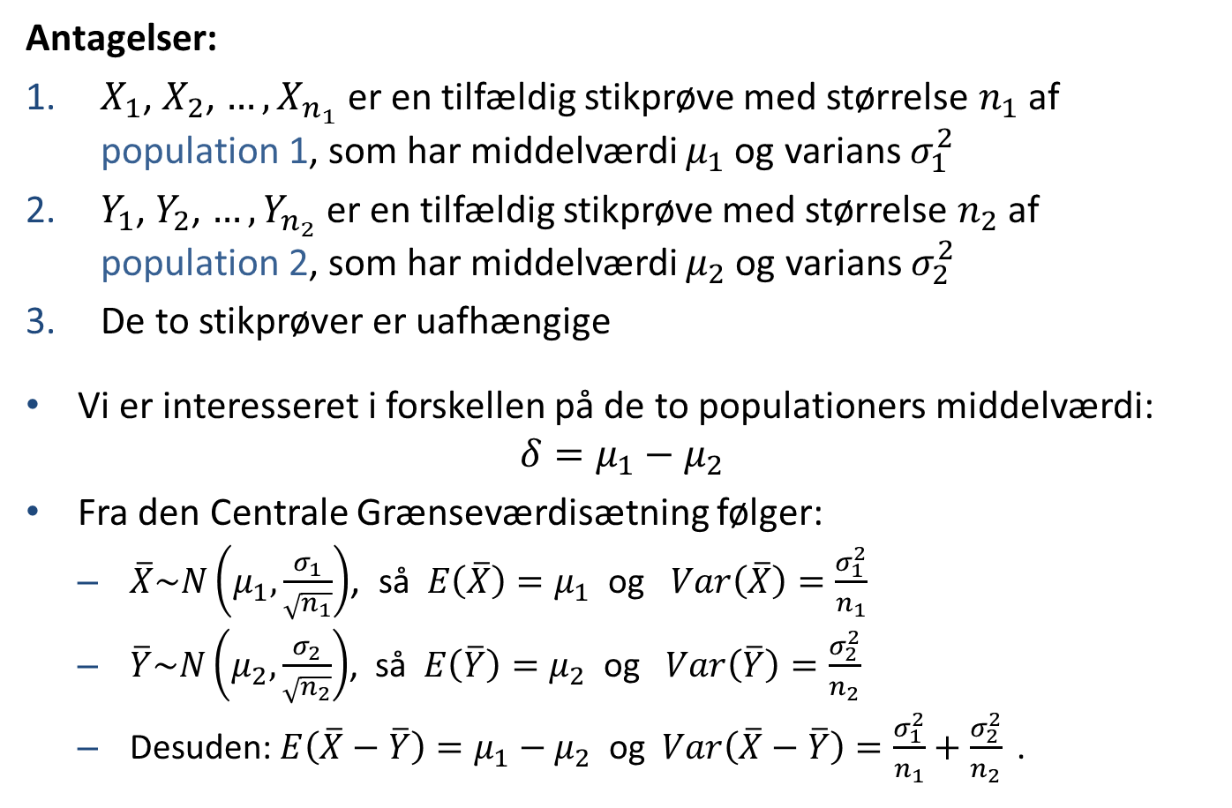
To store, uafhængige stikprøver
Antagelser:
$X_{1}$, $X_{2}$, $…, X_{n_{1}}$ er en tilfældig stikprøve med størrelse $n_{1}$ af population 1, som har middelværdi $μ_{1}$ og varians $σ_{1}^{2}$
$Y_{1}$, $Y_{2}$, $…, Y_{n_{2}}$ er en tilfældig stikprøve med størrelse $n_{2}$ af population 2, som har middelværdi $μ_{2}$ og varians $σ_{2}^{2}$
De to stikprøver er uafhængige
Vi er interesseret i forskellen på de to populationers middelværdi: $δ=μ_{1}−μ_{2}$
Fra den Centrale Grænseværdisætning følger:
$\overline{X}\sim N\left(μ_{1},\frac{σ_{1}}{\sqrt{n_{1}}}\right)$, så $E\left(\overline{X}\right)=μ_{1}$ og $Var\left(\overline{X}\right)=\frac{σ_{1}^{2}}{n_{1}}$
$\overline{Y}\sim N\left(μ_{2},\frac{σ_{2}}{\sqrt{n_{2}}}\right)$, så $E\left(\overline{Y}\right)=μ_{2}$ og $Var\left(\overline{Y}\right)=\frac{σ_{2}^{2}}{n_{2}}$
Desuden: $E\left(\overline{X}−\overline{Y}\right)=μ_{1}−μ_{2}$ og $Var\left(\overline{X}−\overline{Y}\right)=\frac{σ_{1}^{2}}{n_{1}}+\frac{σ_{2}^{2}}{n_{2}}$.

Slide 7
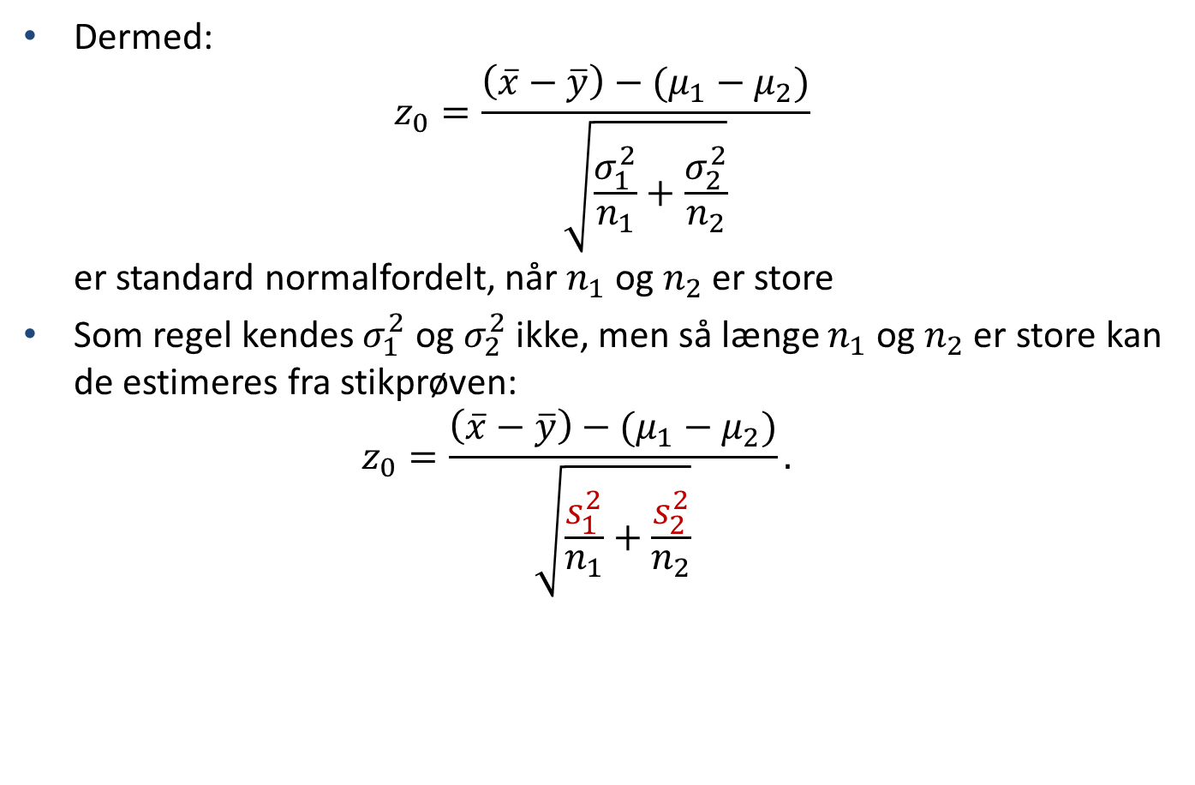
To store, uafhængige stikprøver
Dermed: $z_{0}=\frac{\left(\overline{x}−\overline{y}\right)−(μ_{1}−μ_{2})}{\sqrt{\frac{σ_{1}^{2}}{n_{1}}+\frac{σ_{2}^{2}}{n_{2}}}}$ er standard normalfordelt, når $n_{1}$ og $n_{2}$ er store
Som regel kendes $σ_{1}^{2}$ og $σ_{2}^{2}$ ikke, men så længe $n_{1}$ og $n_{2}$ er store kan de estimeres fra stikprøven: $z_{0}=\frac{\left(\overline{x}−\overline{y}\right)−(μ_{1}−μ_{2})}{\sqrt{\frac{s_{1}^{2}}{n_{1}}+\frac{s_{2}^{2}}{n_{2}}}}.$

Slide 8
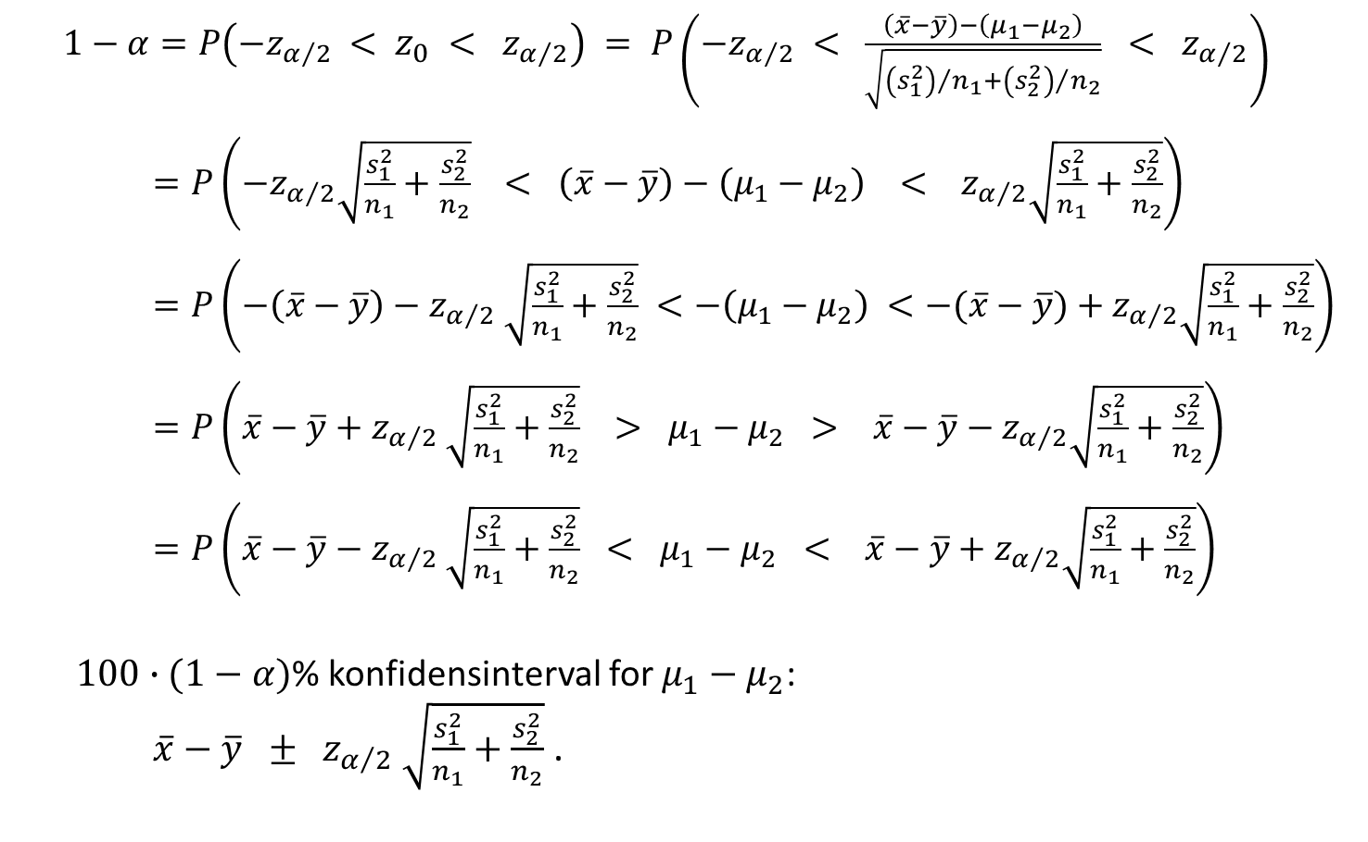
Konfidensinterval for store stikprøver
$1−α=P\left({−z}_{α/2} < z_{0} < z_{α/2}\right) = P\left({−z}_{α/2} < \frac{\left(\overline{x}−\overline{y}\right)−\left(μ_{1}−μ_{2}\right)}{\sqrt{{\left(s_{1}^{2}\right)}/{n_{1}}+{\left(s_{2}^{2}\right)}/{n_{2}}}} < z_{α/2}\right)$
$=P\left({−z}_{α/2}\sqrt{\frac{s_{1}^{2}}{n_{1}}+\frac{s_{2}^{2}}{n_{2}}} < \left(\overline{x}−\overline{y}\right)−\left(μ_{1}−μ_{2}\right) < z_{α/2}\sqrt{\frac{s_{1}^{2}}{n_{1}}+\frac{s_{2}^{2}}{n_{2}}}\right)$
$=P\left(−\left(\overline{x}−\overline{y}\right){− z}_{α/2}\sqrt{\frac{s_{1}^{2}}{n_{1}}+\frac{s_{2}^{2}}{n_{2}}} <−\left(μ_{1}−μ_{2}\right) <−(\overline{x}−\overline{y})+z_{α/2}\sqrt{\frac{s_{1}^{2}}{n_{1}}+\frac{s_{2}^{2}}{n_{2}}}\right)$
$=P\left(\overline{x}−\overline{y}{+ z}_{α/2}\sqrt{\frac{s_{1}^{2}}{n_{1}}+\frac{s_{2}^{2}}{n_{2}}} > μ_{1}−μ_{2} > \overline{x}−\overline{y}−z_{α/2}\sqrt{\frac{s_{1}^{2}}{n_{1}}+\frac{s_{2}^{2}}{n_{2}}}\right)$
$=P\left(\overline{x}−\overline{y}{− z}_{α/2}\sqrt{\frac{s_{1}^{2}}{n_{1}}+\frac{s_{2}^{2}}{n_{2}}} < μ_{1}−μ_{2} < \overline{x}−\overline{y}+z_{α/2}\sqrt{\frac{s_{1}^{2}}{n_{1}}+\frac{s_{2}^{2}}{n_{2}}}\right)$
$100∙(1−α)$% konfidensinterval for $μ_{1}−μ_{2}$: $\overline{x}−\overline{y} {± z}_{α/2}\sqrt{\frac{s_{1}^{2}}{n_{1}}+\frac{s_{2}^{2}}{n_{2}}}$ .

Slide 9
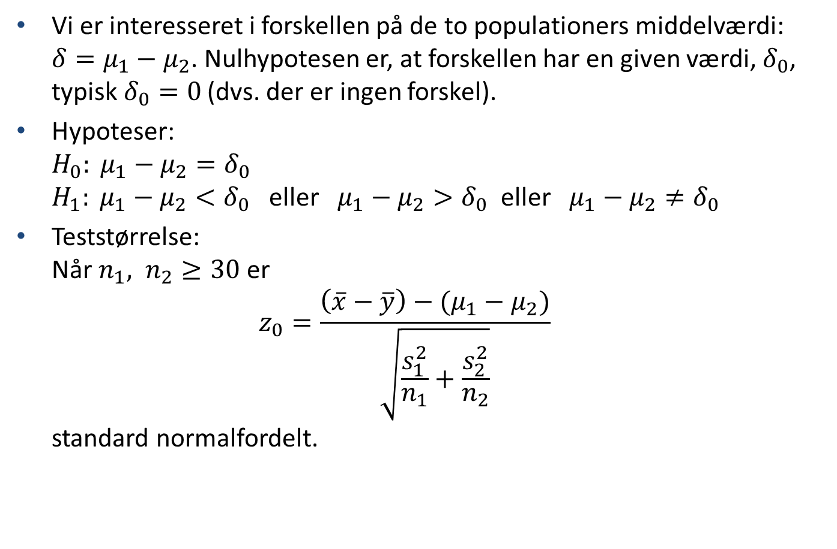
Hypotesetest for store stikprøver
Vi er interesseret i forskellen på de to populationers middelværdi: $δ=μ_{1}−μ_{2}$. Nulhypotesen er, at forskellen har en given værdi, $δ_{0}$, typisk $δ_{0}=0$ (dvs. der er ingen forskel).
Hypoteser: $H_{0}: μ_{1}−μ_{2}=δ_{0}$ $H_{1}: μ_{1}−μ_{2}<δ_{0}$ eller $μ_{1}−μ_{2}>δ_{0}$ eller $μ_{1}−μ_{2}≠δ_{0}$
Teststørrelse: Når $n_{1}, n_{2}≥30$ er $z_{0}=\frac{\left(\overline{x}−\overline{y}\right)−(μ_{1}−μ_{2})}{\sqrt{\frac{s_{1}^{2}}{n_{1}}+\frac{s_{2}^{2}}{n_{2}}}}$ standard normalfordelt.

Slide 10
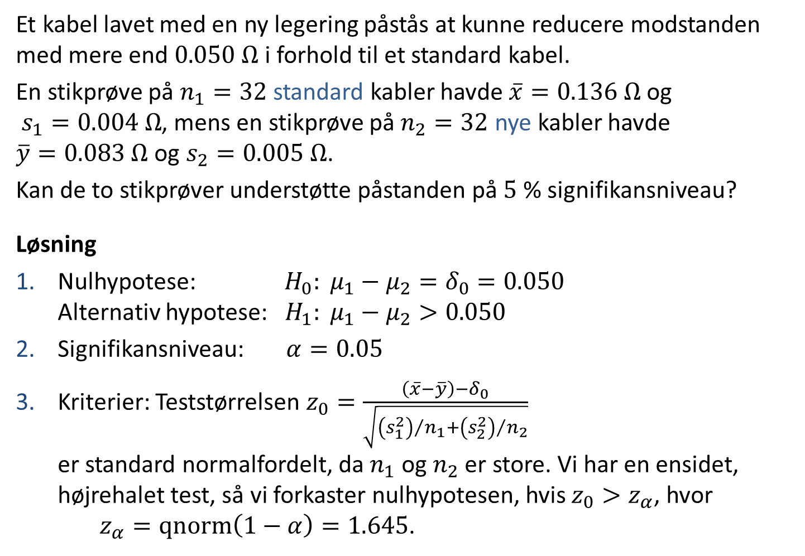
Eksempel 8.5: Modstand i kabler
Et kabel lavet med en ny legering påstås at kunne reducere modstanden med mere end $0.050 Ω$ i forhold til et standard kabel.
En stikprøve på $n_{1}=32$ standard kabler havde $\overline{x}=0.136 Ω$ og $s_{1}=0.004 Ω$, mens en stikprøve på $n_{2}=32$ nye kabler havde $\overline{y}=0.083 Ω$ og $s_{2}=0.005 Ω$.
Kan de to stikprøver understøtte påstanden på $5$ % signifikansniveau?
Løsning
Nulhypotese: $H_{0}: μ_{1}−μ_{2}=δ_{0}=0.050$ Alternativ hypotese: $H_{1}: μ_{1}−μ_{2}>0.050$
Signifikansniveau: $α=0.05$
Kriterier: Teststørrelsen $z_{0}=\frac{\left(\overline{x}−\overline{y}\right)−δ_{0}}{\sqrt{{\left(s_{1}^{2}\right)}/{n_{1}}+{\left(s_{2}^{2}\right)}/{n_{2}}}}$ er standard normalfordelt, da $n_{1}$ og $n_{2}$ er store. Vi har en ensidet, højrehalet test, så vi forkaster nulhypotesen, hvis $z_{0}>z_{α}$, hvor $z_{α}=\text{qnorm}\left(1−α\right)=1.645$.

Slide 11
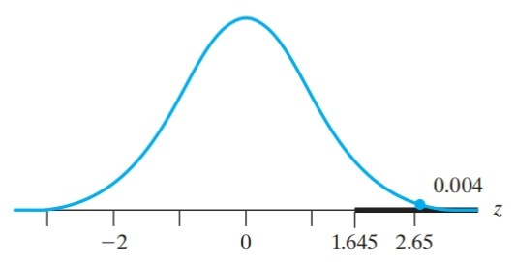
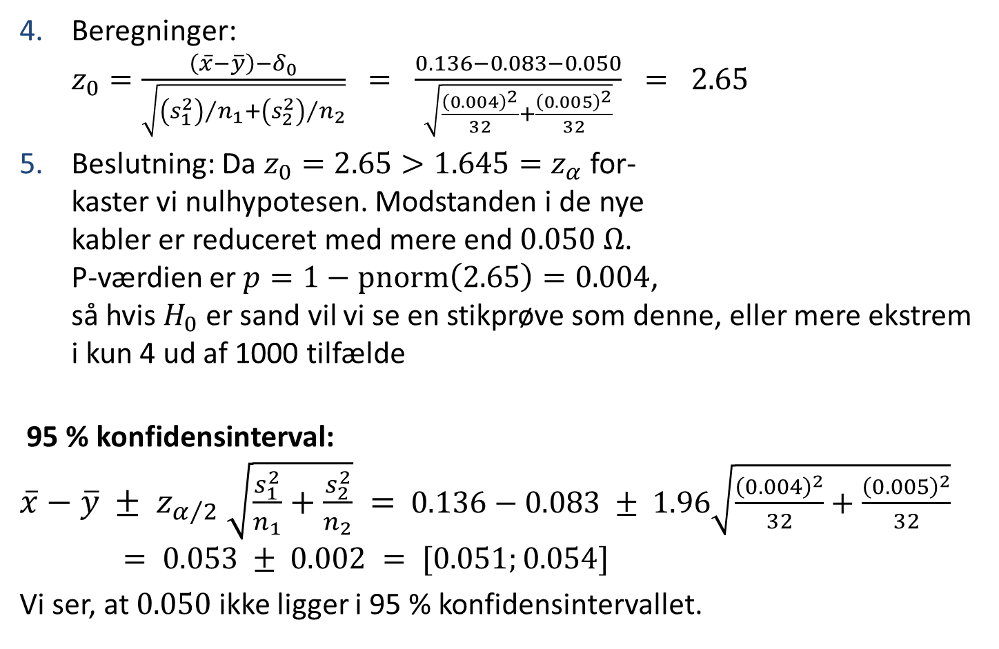
Eksempel 8.5: Modstand i kabler
Beregninger: $z_{0}=\frac{\left(\overline{x}−\overline{y}\right)−δ_{0}}{\sqrt{{\left(s_{1}^{2}\right)}/{n_{1}}+{\left(s_{2}^{2}\right)}/{n_{2}}}} = \frac{0.136−0.083−0.050}{\sqrt{\frac{{\left(0.004\right)}^{2}}{32}+\frac{{\left(0.005\right)}^{2}}{32}}} = 2.65$
Beslutning: Da $z_{0}=2.65>{1.645=z}_{α}$ for- kaster vi nulhypotesen. Modstanden i de nye kabler er reduceret med mere end $0.050 Ω$. P-værdien er $p=1−\text{pnorm}\left(2.65\right)=0.004$, så hvis $H_{0}$ er sand vil vi se en stikprøve som denne, eller mere ekstrem i kun 4 ud af 1000 tilfælde
95 % konfidensinterval: $\overline{x}−\overline{y} {± z}_{α/2}\sqrt{\frac{s_{1}^{2}}{n_{1}}+\frac{s_{2}^{2}}{n_{2}}} =$ $0.136−0.083 ± 1.96\sqrt{\frac{{\left(0.004\right)}^{2}}{32}+\frac{{\left(0.005\right)}^{2}}{32}}$ $= 0.053 ± 0.002 = [0.051;0.054]$
Vi ser, at $0.050$ ikke ligger i 95 % konfidensintervallet.

Slide 12
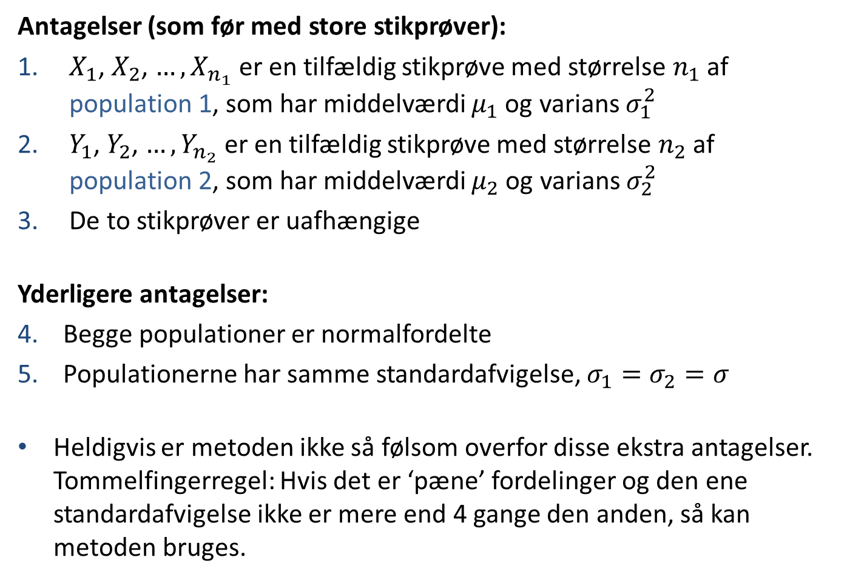
To små, uafhængige stikprøver
Antagelser (som før med store stikprøver):
$X_{1}$, $X_{2}$, $…, X_{n_{1}}$ er en tilfældig stikprøve med størrelse $n_{1}$ af population 1, som har middelværdi $μ_{1}$ og varians $σ_{1}^{2}$
$Y_{1}$, $Y_{2}$, $…, Y_{n_{2}}$ er en tilfældig stikprøve med størrelse $n_{2}$ af population 2, som har middelværdi $μ_{2}$ og varians $σ_{2}^{2}$
De to stikprøver er uafhængige
Yderligere antagelser:
Begge populationer er normalfordelte
Populationerne har samme standardafvigelse, $σ_{1}=σ_{2}=σ$
Heldigvis er metoden ikke så følsom overfor disse ekstra antagelser. Tommelfingerregel: Hvis det er ‘pæne’ fordelinger og den ene standardafvigelse ikke er mere end 4 gange den anden, så kan metoden bruges.

Slide 13
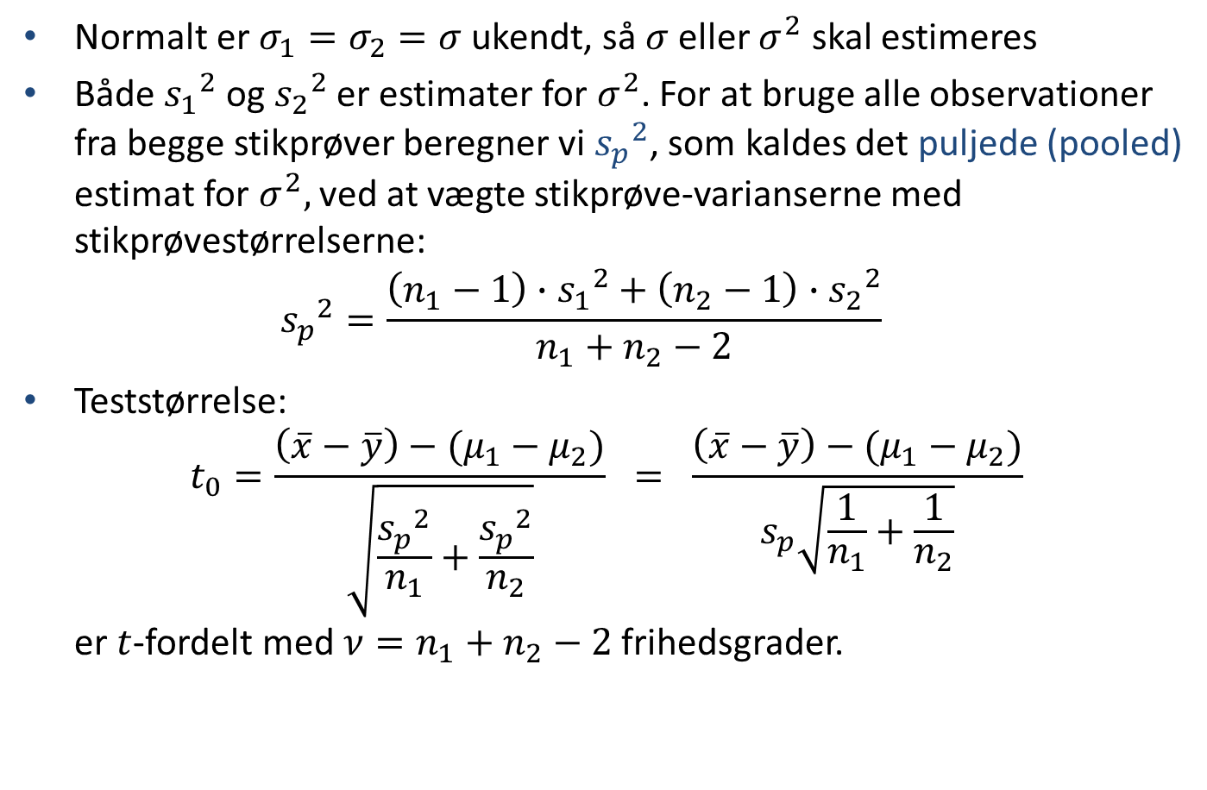
To små, uafhængige stikprøver
Normalt er $σ_{1}=σ_{2}=σ$ ukendt, så $σ$ eller $σ^{2}$ skal estimeres
Både ${s_{1}}^{2}$ og ${s_{2}}^{2}$ er estimater for $σ^{2}$. For at bruge alle observationer fra begge stikprøver beregner vi ${s_{p}}^{2}$, som kaldes det puljede (pooled) estimat for $σ^{2},$ ved at vægte stikprøve-varianserne med stikprøvestørrelserne: ${s_{p}}^{2}=\frac{\left(n_{1}−1\right)∙{s_{1}}^{2}+\left(n_{2}−1\right)∙{s_{2}}^{2}}{n_{1}+n_{2}−2}$
Teststørrelse: $t_{0}=\frac{\left(\overline{x}−\overline{y}\right)−(μ_{1}−μ_{2})}{\sqrt{\frac{{s_{p}}^{2}}{n_{1}}+\frac{{s_{p}}^{2}}{n_{2}}}} = \frac{\left(\overline{x}−\overline{y}\right)−(μ_{1}−μ_{2})}{s_{p}\sqrt{\frac{1}{n_{1}}+\frac{1}{n_{2}}}}$ er $t$-fordelt med ${ν=n}_{1}+n_{2}−2$ frihedsgrader.

Slide 14

Konfidensinterval for små stikprøver
$100∙(1−α)$% konfidensinterval for $μ_{1}−μ_{2}$: $\overline{x}−\overline{y} {± t}_{α/2}\sqrt{\frac{\left(n_{1}−1\right)∙{s_{1}}^{2}+\left(n_{2}−1\right)∙{s_{2}}^{2}}{n_{1}+n_{2}−2}}\sqrt{\frac{1}{n_{1}}+\frac{1}{n_{2}}}$ hvor $t_{α/2}$ er baseret på ${ν=n}_{1}+n_{2}−2$ frihedsgrader.

Slide 15

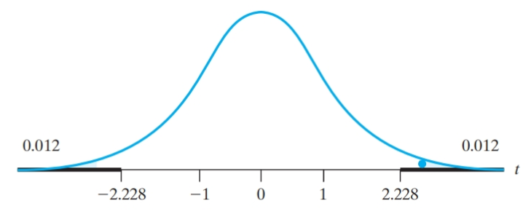
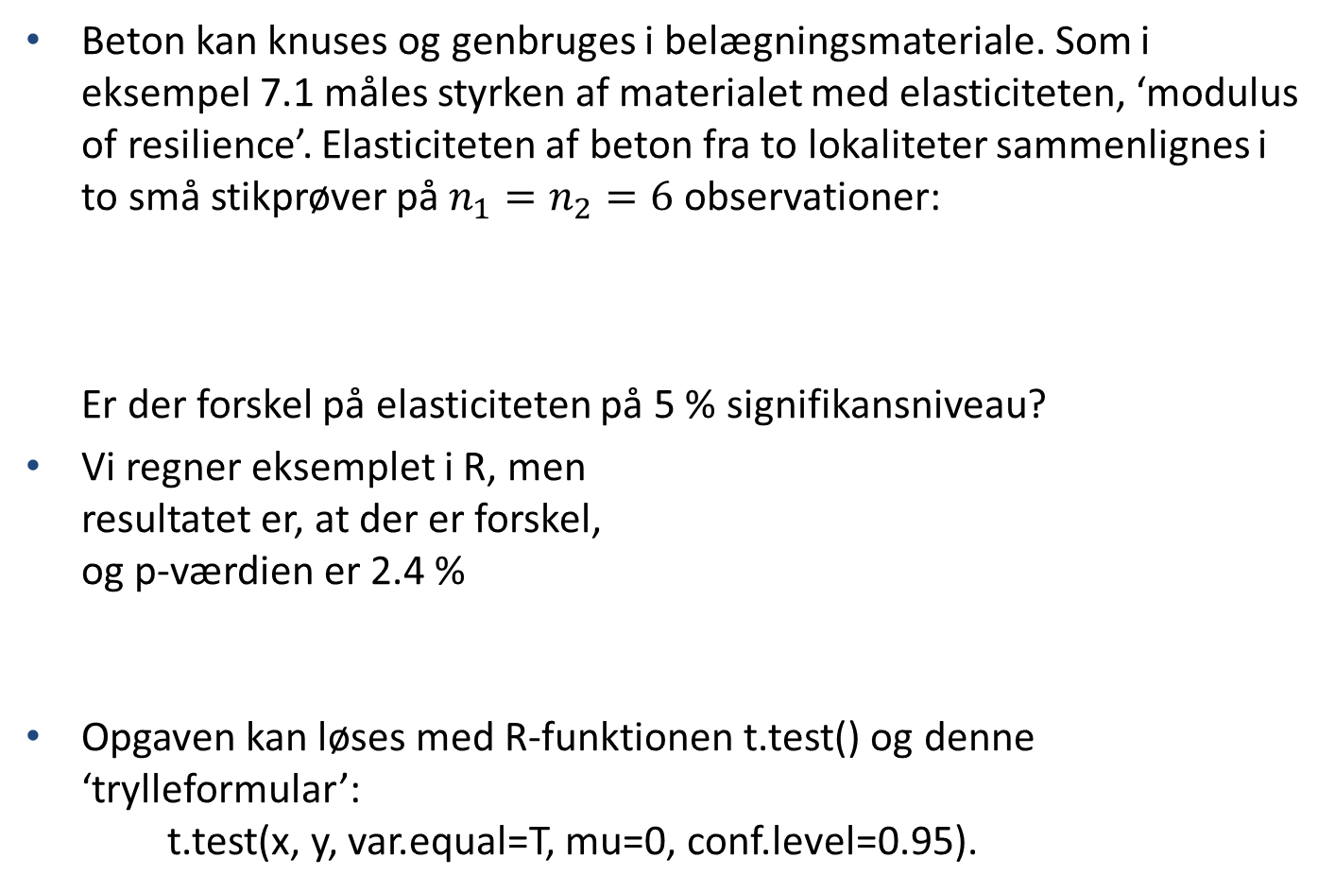
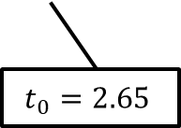
Eksempel 8.7 s. 274
Beton kan knuses og genbruges i belægningsmateriale. Som i eksempel 7.1 måles styrken af materialet med elasticiteten, ‘modulus of resilience’. Elasticiteten af beton fra to lokaliteter sammenlignes i to små stikprøver på $n_{1}=n_{2}=6$ observationer: Er der forskel på elasticiteten på 5 % signifikansniveau?
Vi regner eksemplet i R, men resultatet er, at der er forskel, og p-værdien er 2.4 %
Opgaven kan løses med R-funktionen t.test() og denne ‘trylleformular’: t.test(x, y, var.equal=T, mu=0, conf.level=0.95).
$$t_{0}=2.65$$

Slide 16
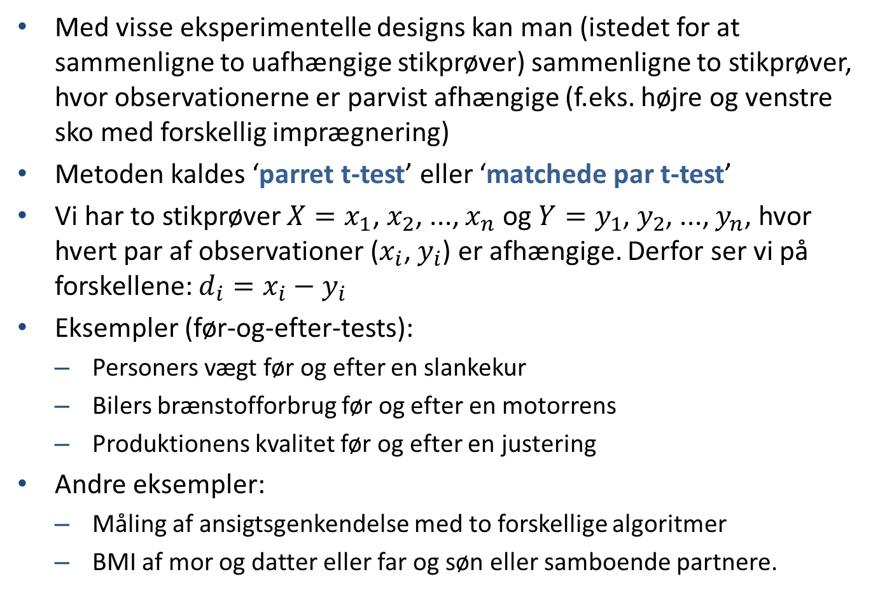
To parvist afhængige stikprøver
Med visse eksperimentelle designs kan man (istedet for at sammenligne to uafhængige stikprøver) sammenligne to stikprøver, hvor observationerne er parvist afhængige (f.eks. højre og venstre sko med forskellig imprægnering)
Metoden kaldes ‘parret t-test’ eller ‘matchede par t-test’
Vi har to stikprøver $X=x_{1}$, $x_{2}$, ..., $x_{n}$ og $Y=y_{1}$, $y_{2}$, ..., $y_{n}$, hvor hvert par af observationer ($x_{i}$, $y_{i}$) er afhængige. Derfor ser vi på forskellene: $d_{i}=x_{i}−y_{i}$
Eksempler (før-og-efter-tests):
Personers vægt før og efter en slankekur
Bilers brænstofforbrug før og efter en motorrens
Produktionens kvalitet før og efter en justering
Andre eksempler:
Måling af ansigtsgenkendelse med to forskellige algoritmer
BMI af mor og datter eller far og søn eller samboende partnere.

Slide 17


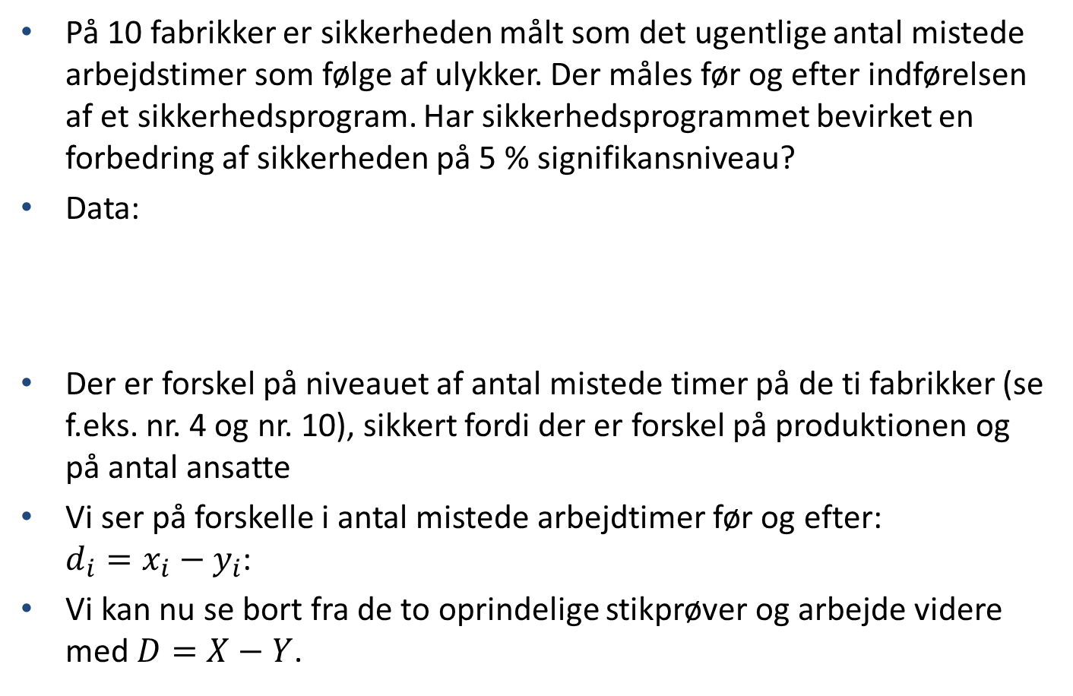
Eksempel 8.12, s. 281
På 10 fabrikker er sikkerheden målt som det ugentlige antal mistede arbejdstimer som følge af ulykker. Der måles før og efter indførelsen af et sikkerhedsprogram. Har sikkerhedsprogrammet bevirket en forbedring af sikkerheden på 5 % signifikansniveau?
Data:
Der er forskel på niveauet af antal mistede timer på de ti fabrikker (se f.eks. nr. 4 og nr. 10), sikkert fordi der er forskel på produktionen og på antal ansatte
Vi ser på forskelle i antal mistede arbejdtimer før og efter: $d_{i}=x_{i}−y_{i}$:
Vi kan nu se bort fra de to oprindelige stikprøver og arbejde videre med $D=X−Y$.

Slide 18
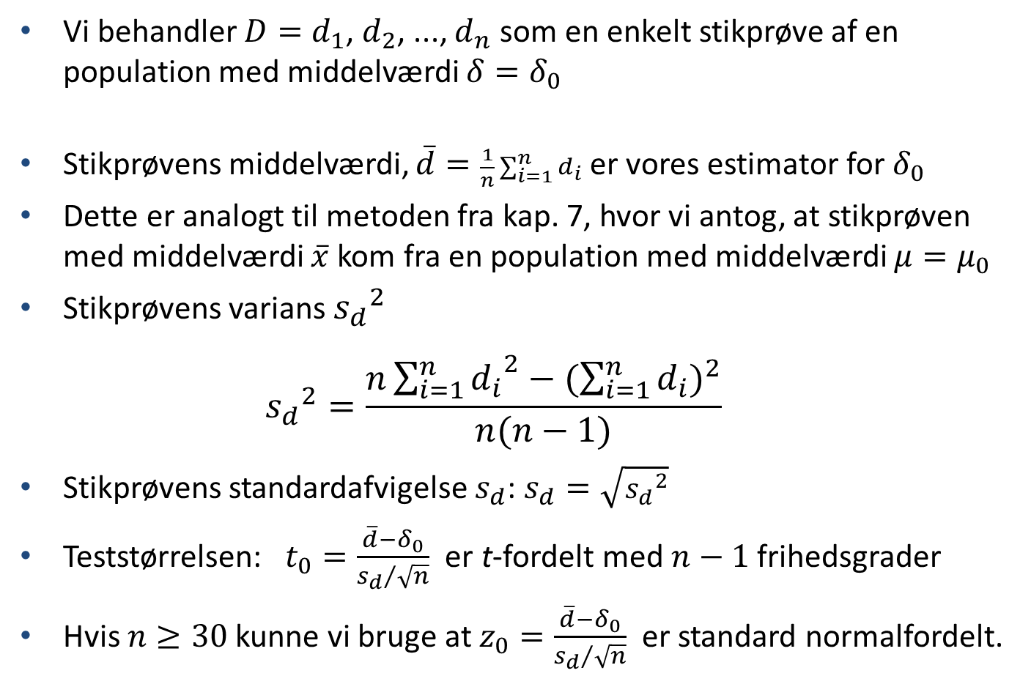
Eksempel 8.12, s. 281
Vi behandler $D=d_{1}$, $d_{2}$, ..., $d_{n}$ som en enkelt stikprøve af en population med middelværdi ${δ=δ}_{0}$
Stikprøvens middelværdi, $\overline{d}=\frac{1}{n}\sum_{i=1}^{n}{d_{i}}$ er vores estimator for $δ_{0}$
Dette er analogt til metoden fra kap. 7, hvor vi antog, at stikprøven med middelværdi $\overline{x}$ kom fra en population med middelværdi ${μ=μ}_{0}$
Stikprøvens varians ${s_{d}}^{2}$ ${s_{d}}^{2}=\frac{n\sum_{i=1}^{n}{{d_{i}}^{2}−{(\sum_{i=1}^{n}{d_{i}})}^{2}}}{n(n−1)}$
Stikprøvens standardafvigelse $s_{d}$: $s_{d}=\sqrt{{s_{d}}^{2}}$
Teststørrelsen: $t_{0}=\frac{\overline{d}−δ_{0}}{{s_{d}}/{\sqrt{n}}}$ er t-fordelt med $n−1$ frihedsgrader
Hvis $n≥30$ kunne vi bruge at $z_{0}=\frac{\overline{d}−δ_{0}}{{s_{d}}/{\sqrt{n}}}$ er standard normalfordelt.

Slide 19
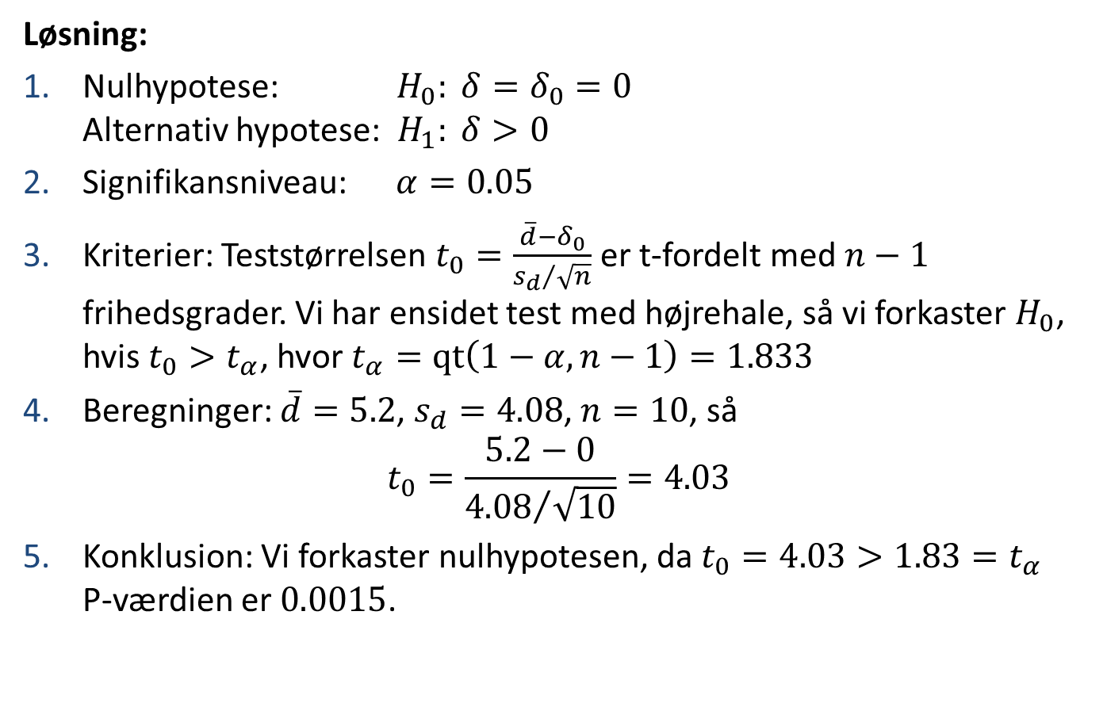
Eksempel 8.12, s. 281
Løsning:
Nulhypotese: $H_{0}: δ=δ_{0}=0$ Alternativ hypotese: $H_{1}: δ>0$
Signifikansniveau: $α=0.05$
Kriterier: Teststørrelsen $t_{0}=\frac{\overline{d}−δ_{0}}{{s_{d}}/{\sqrt{n}}}$ er t-fordelt med $n−1$ frihedsgrader. Vi har ensidet test med højrehale, så vi forkaster $H_{0}$, hvis $t_{0}>t_{α}$, hvor $t_{α}=\text{qt}\left(1−α, n−1\right)=1.833$
Beregninger: $\overline{d}=5.2$, $s_{d}=4.08$, $n=10$, så $t_{0}=\frac{5.2−0}{{4.08}/{\sqrt{10}}}=4.03$
Konklusion: Vi forkaster nulhypotesen, da $t_{0}=4.03>{1.83=t}_{α}$ P-værdien er $0.0015$.

Slide 20
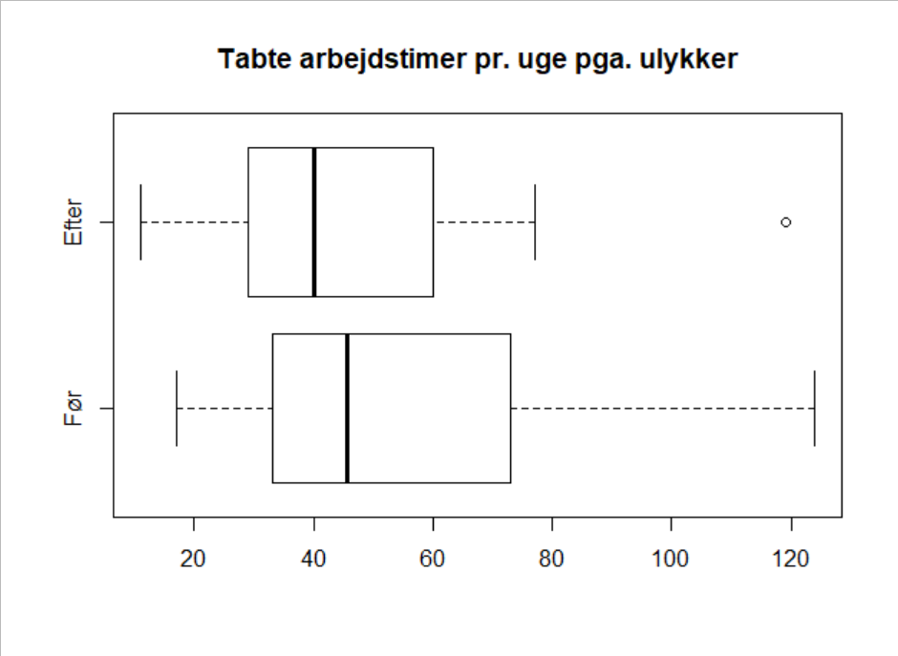
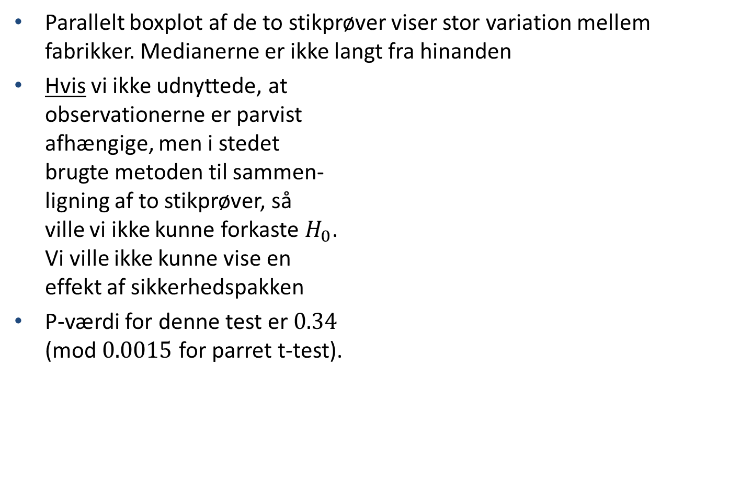
Eksempel 8.12, s. 281
Parallelt boxplot af de to stikprøver viser stor variation mellem fabrikker. Medianerne er ikke langt fra hinanden
Hvis vi ikke udnyttede, at observationerne er parvist afhængige, men i stedet brugte metoden til sammen- ligning af to stikprøver, så ville vi ikke kunne forkaste $H_{0}$. Vi ville ikke kunne vise en effekt af sikkerhedspakken
P-værdi for denne test er $0.34$ (mod $0.0015$ for parret t-test).

